Slide 1
Муниципальное дошкольное образовательное учреждение детский сад № 51 город Рыбинск Ярославская область
Отчет по программе
«Эко- школы / Зеленый Флаг»
2018-2019 учебный год
Тема«Здоровый образ жизни»

Slide 2
Наш детский сад расположен в древнем и красивом городе Рыбинске Ярославской области. У нас много красивых парков, есть даже свое море, так любовно мы называем Рыбинское водохранилище . Наш город по праву называют «волжской жемчужиной».
Мы очень любим свой город и хотим сохранить его чистым и красивым.
В 2018-2019 учебном году мы впервые стали участниками международной программы «Эко-школы /Зеленый флаг». Эко-совет определил тему «Здоровый образ жизни», так как только здоровый человек способен сохранить красоту, чистоту мира, обеспечить безопасность существования в нем. Девизом нашей природоохранной деятельности стали слова древнего мыслителя и философа из Китая Конфуция «Если хочешь изменить мир, начни с себя!»
Самые яркие и интересные события в рамках
реализации плана действий в этом учебном году
мы отразили в нашем отчете.

Slide 3
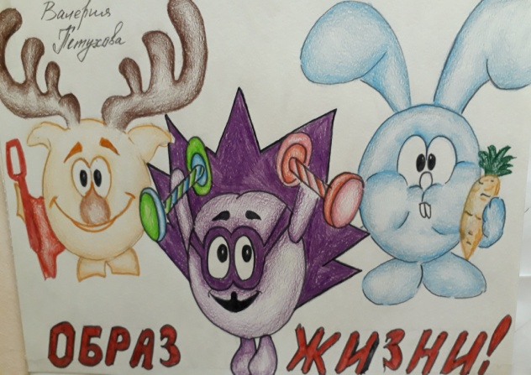
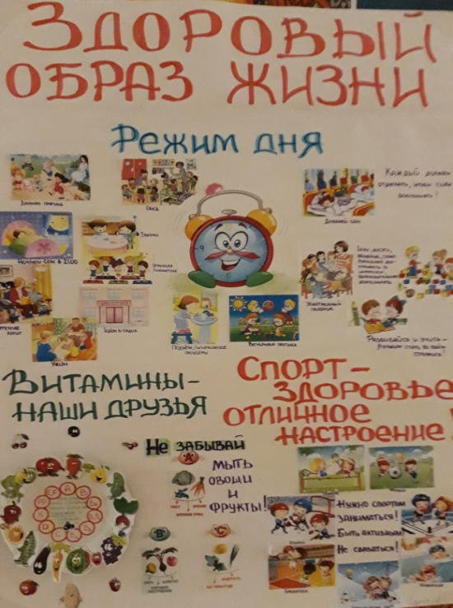
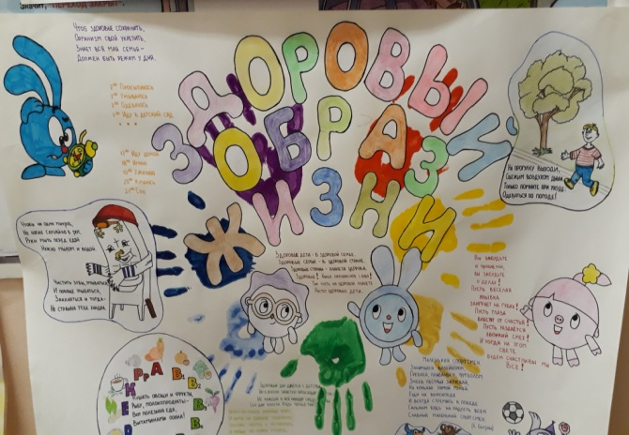
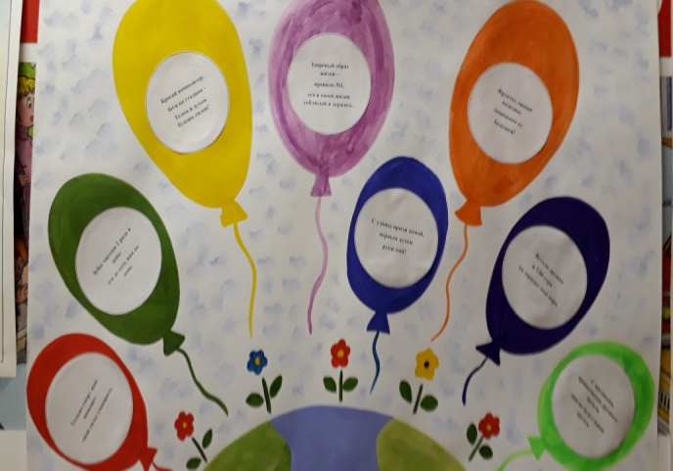
Конкурс семейного плаката «Мы за ЗОЖ!»

Slide 4
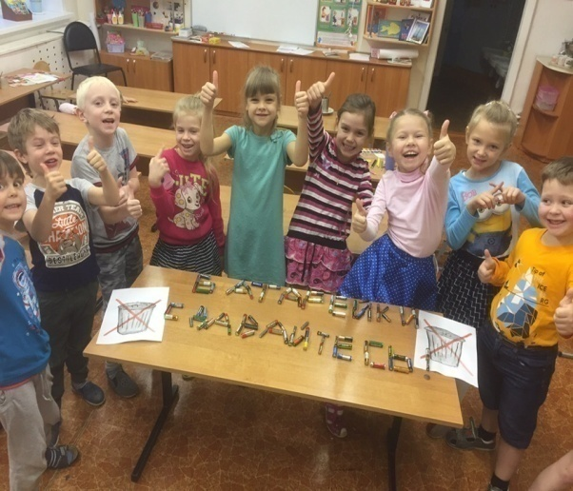
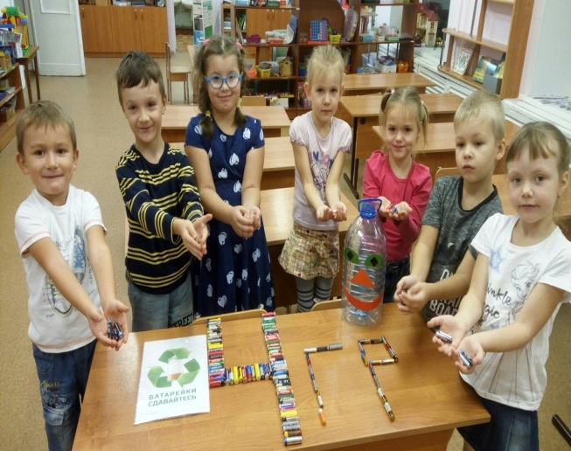
Акция «Батарейки, сдавайтесь!»

Slide 5
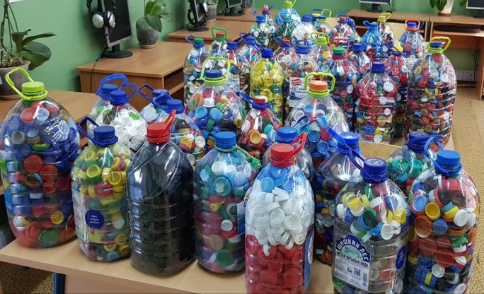
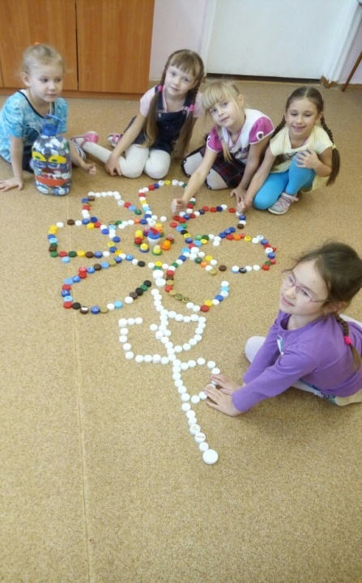
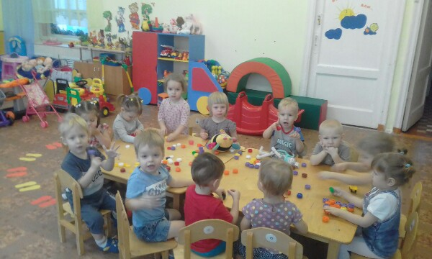
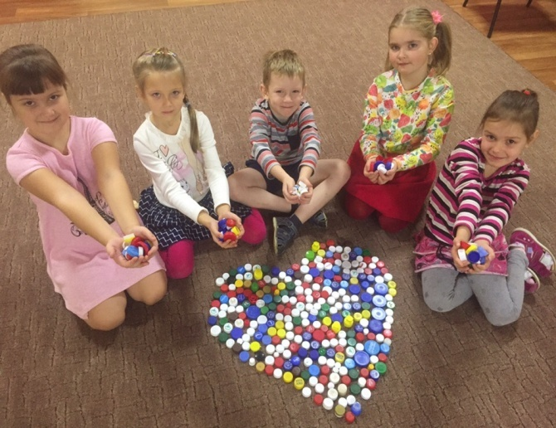
Акция «Радуга добра»/сбор пластиковых крышек/

Slide 6
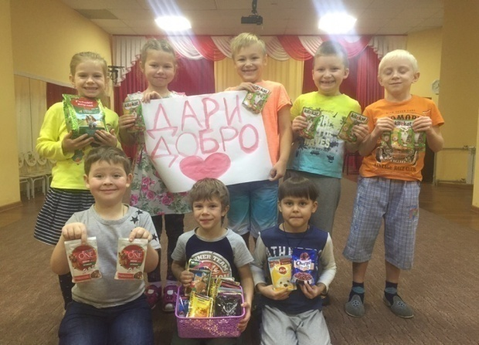
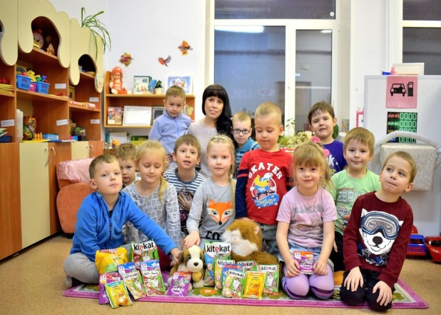
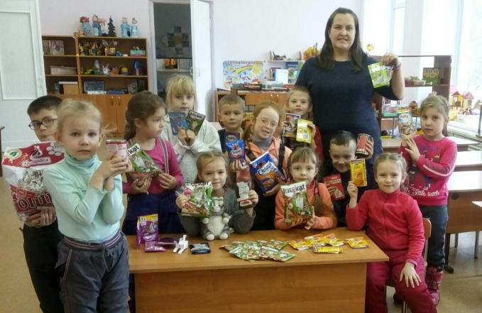
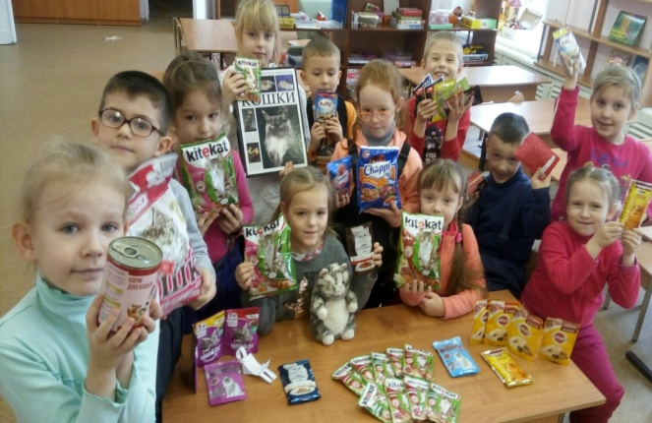
Экологическая акция «Брошенки и никому ненуженки» в рамках проекта: «ПОМОЧЬ МОЖЕТ КАЖДЫЙ!»/сбор корма для бездонных животных/

Slide 7
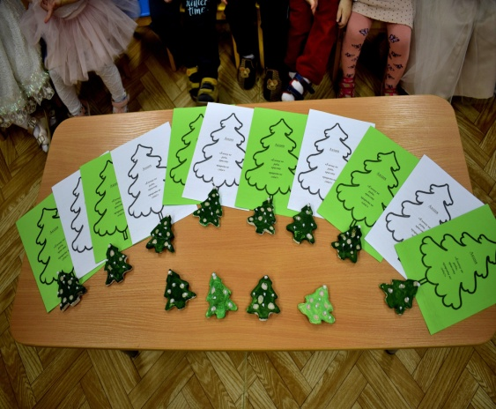
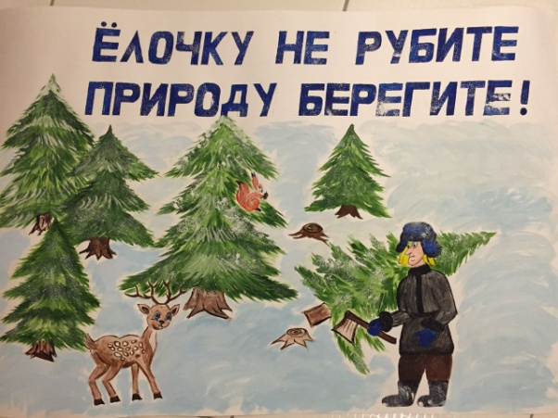
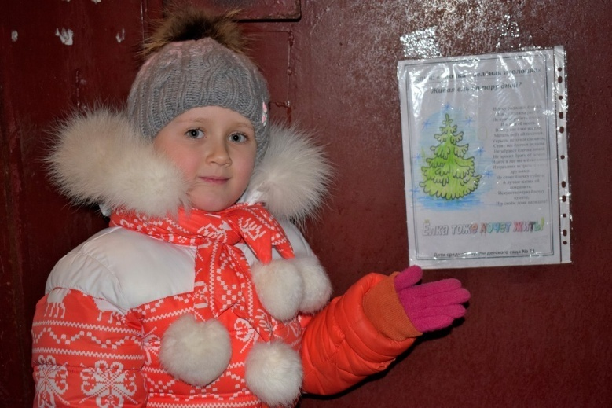
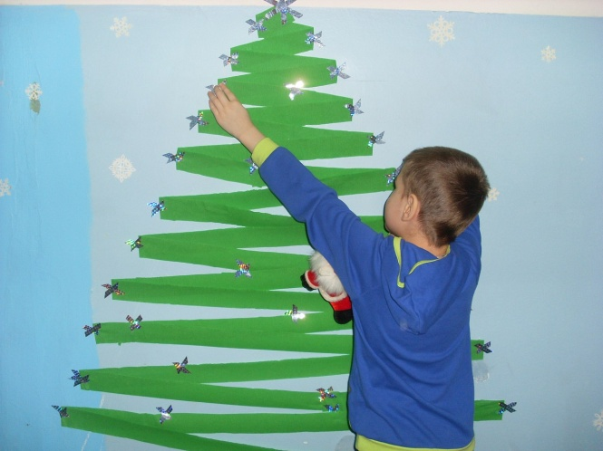
Акция «Зеленая елочка - живая иголочка»

Slide 8
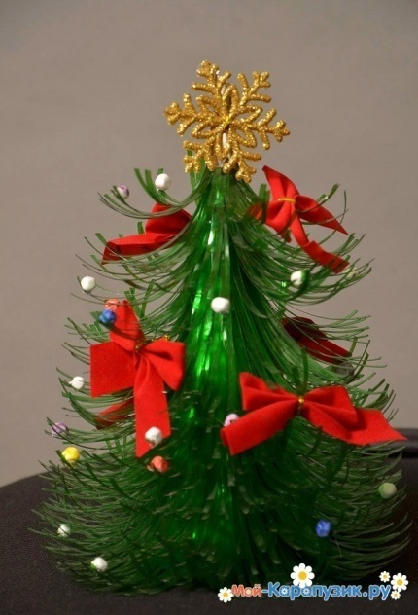
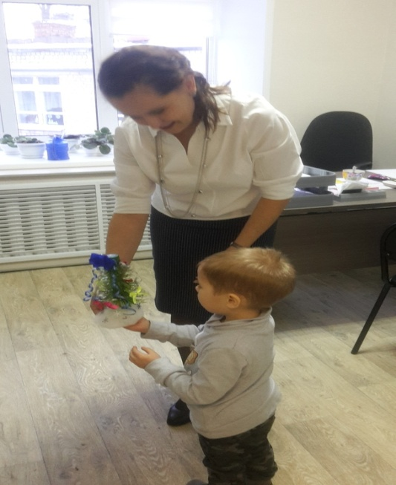
Всероссийская акция «Елочка, живи!» в рамках международной программы «Эко-школы/Зеленый флаг»

Slide 9
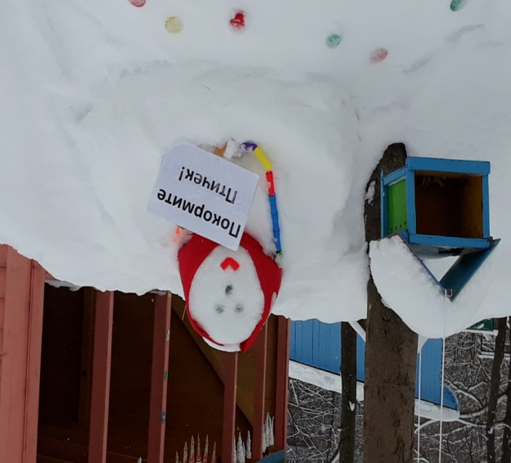
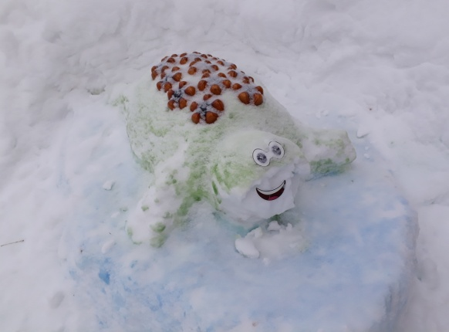
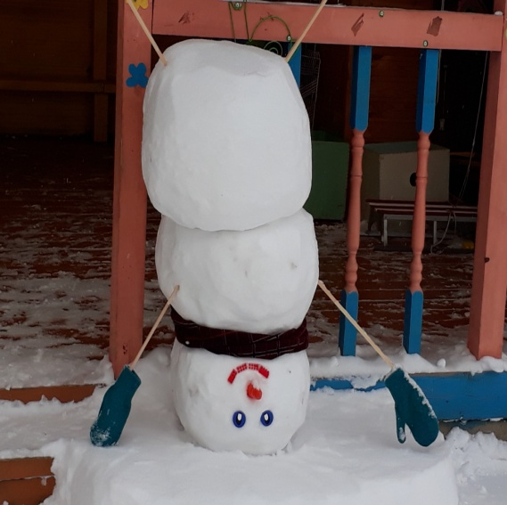
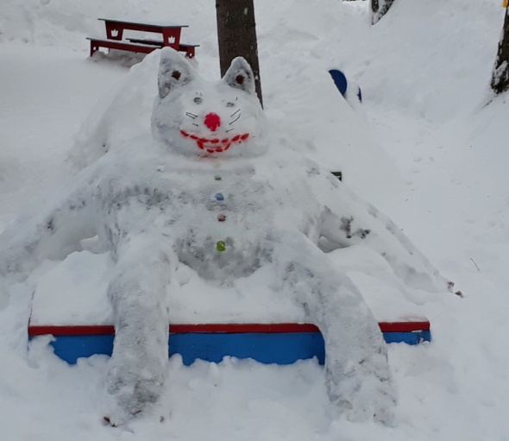
Конкурс снежных скульптур на игровых площадках детского сада

Slide 10
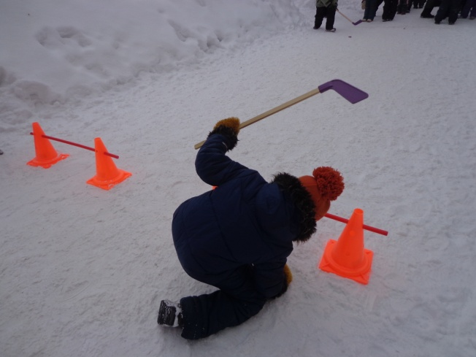
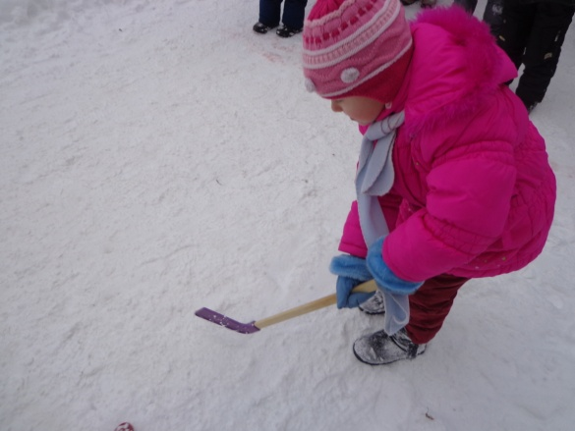
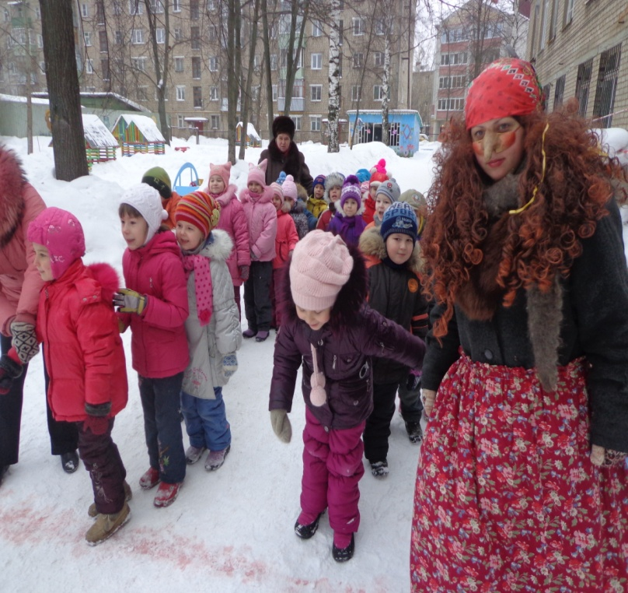
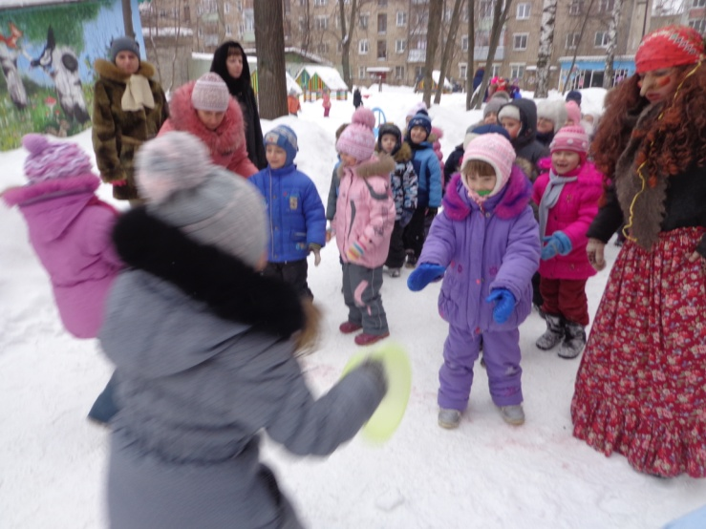
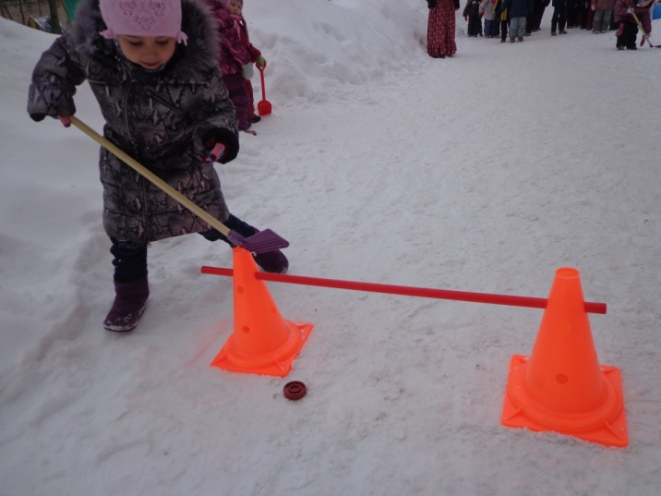
День Здоровья – зимние забавы

Slide 11
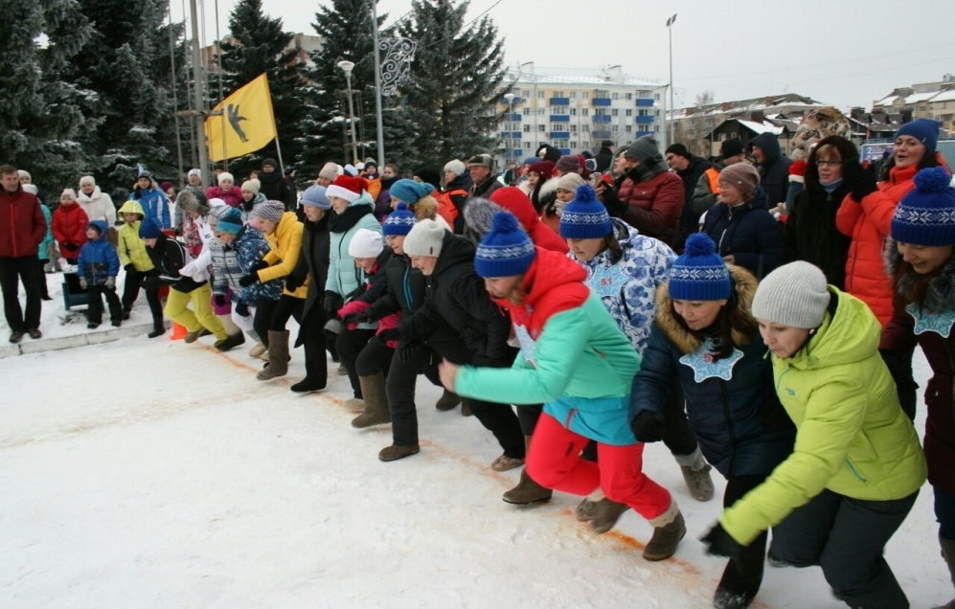
Открытое первенство города по бегу «Забег в валенках» на дистанции 200м в рамках соревнований «Новогодний пробег 2019»

Slide 12
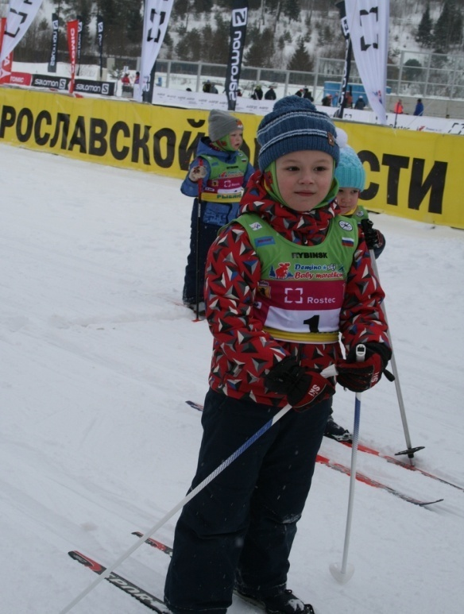
Дёминский беби-марафон 2019

Slide 13
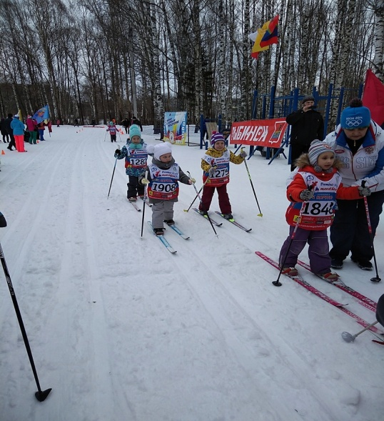
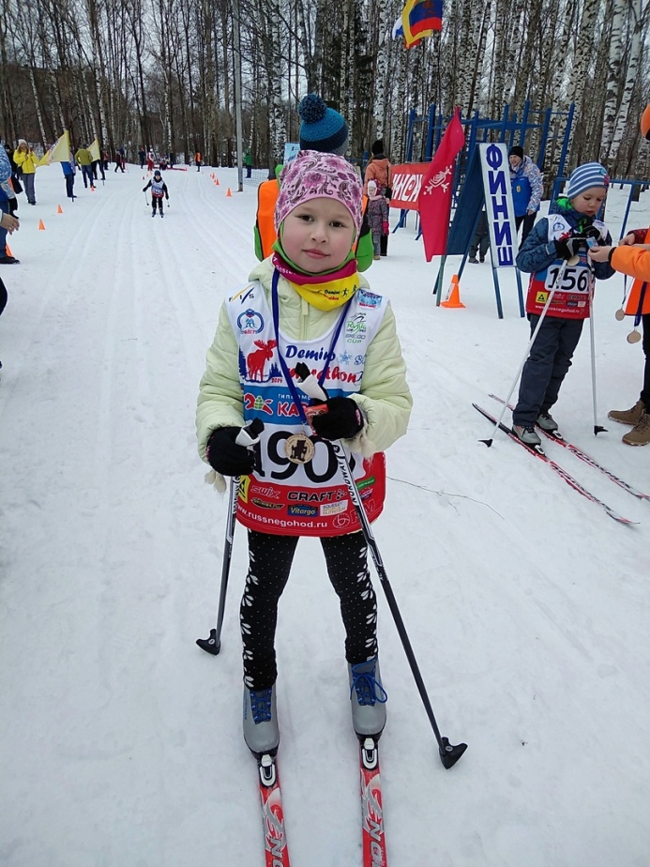
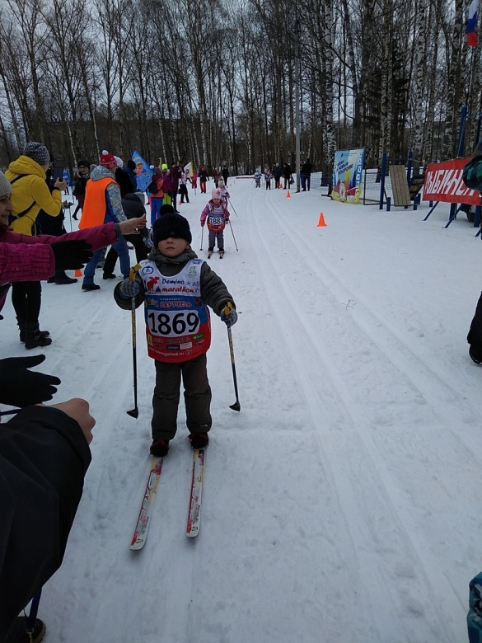
Областной фестиваль «Юный лыжник» 2019

Slide 14
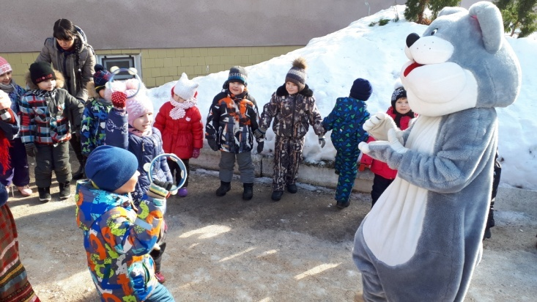
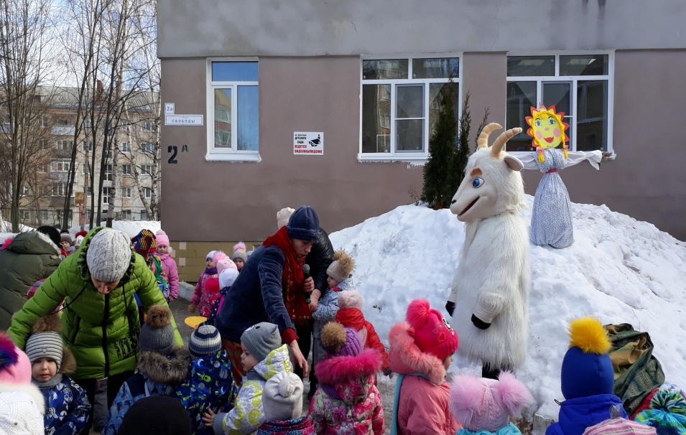
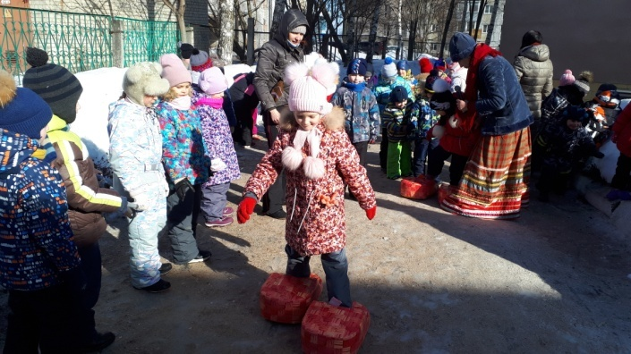
Народные традиции – Гуляй, Масленица !

Slide 15
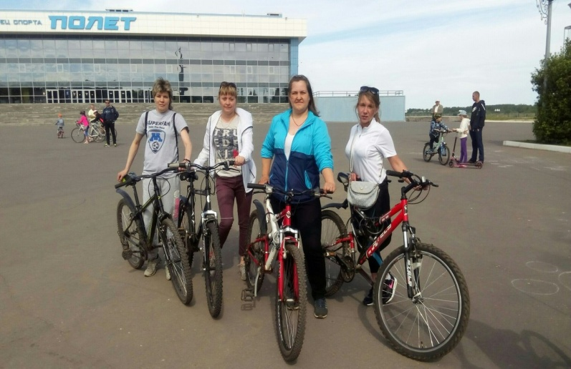
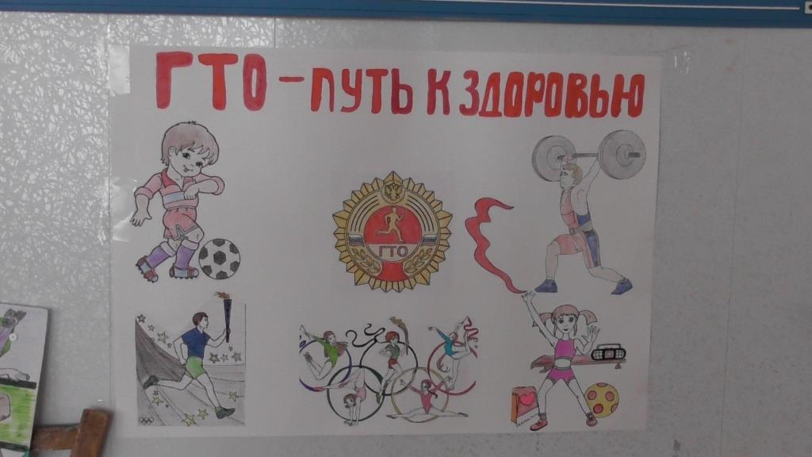
Сдача норм ГТО педагогами и родителями

Slide 16
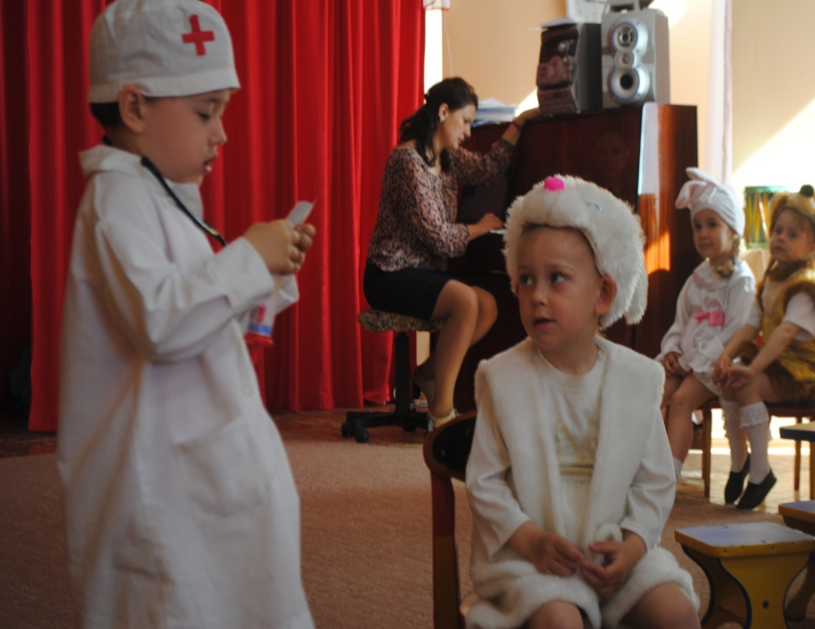
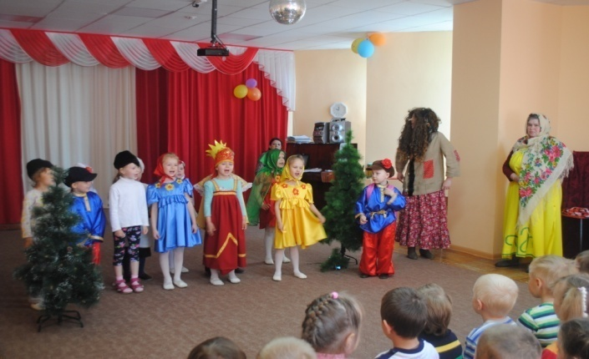
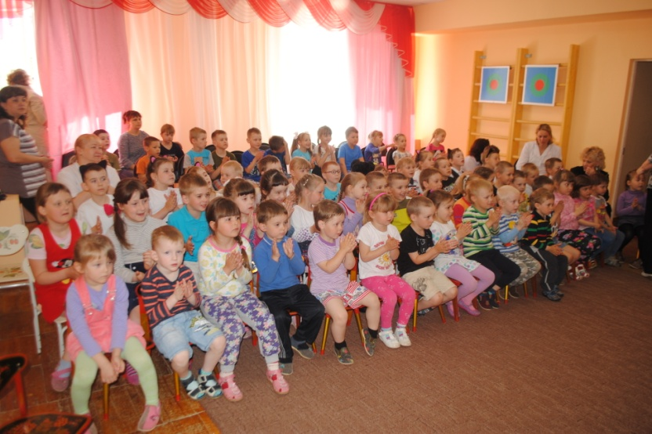
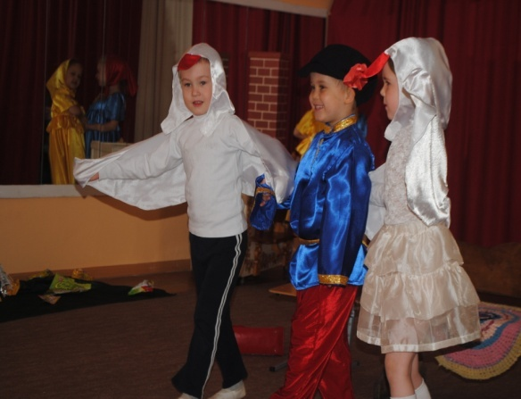
День театра в детском саду: сказки на тему ЗОЖ

Slide 17
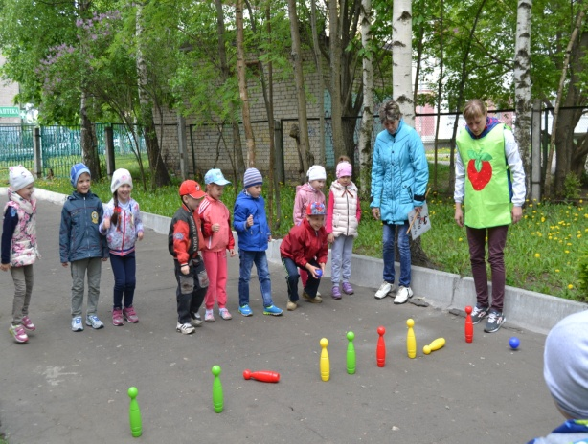
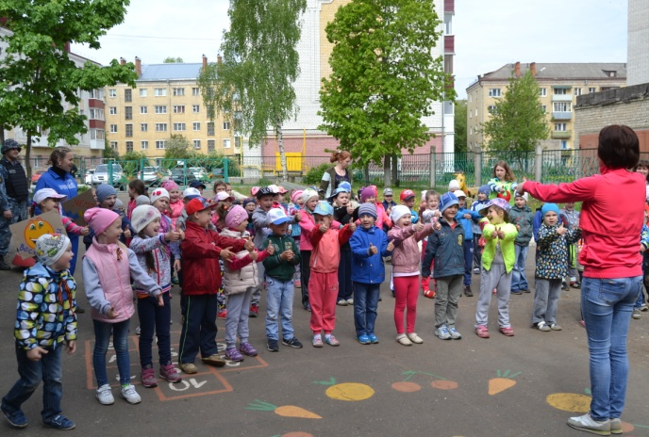
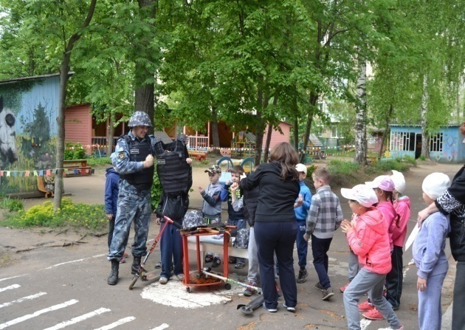
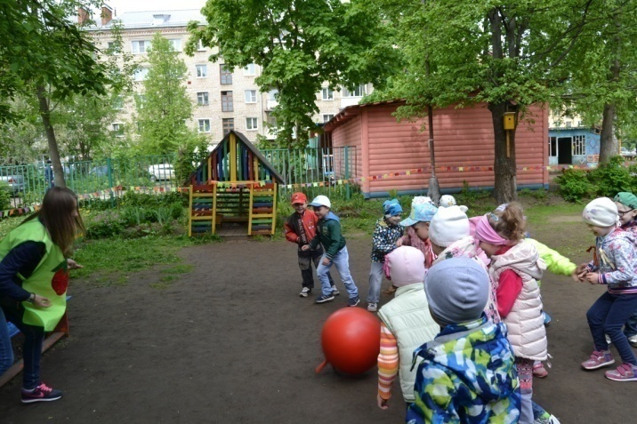
День Здоровья - фестиваль дворовых игр

Slide 18
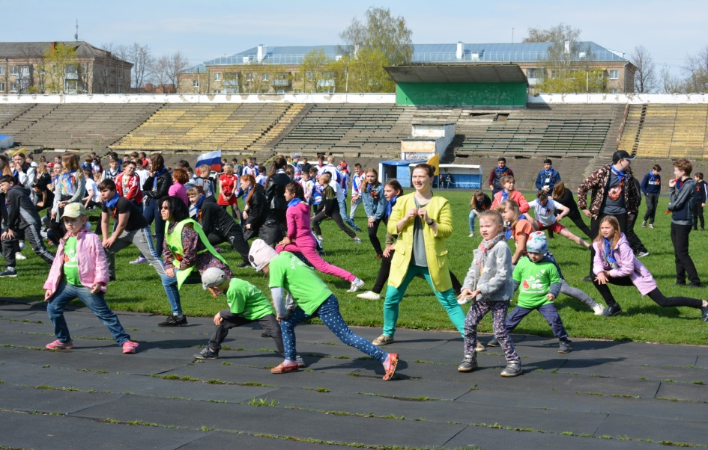
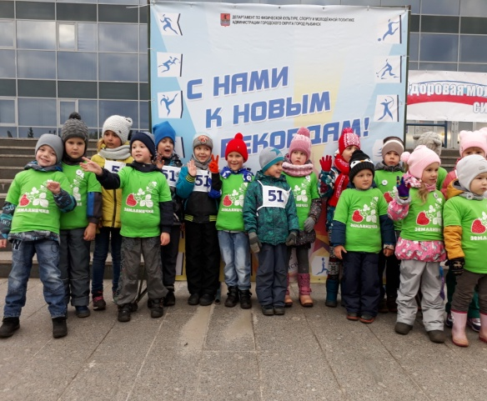
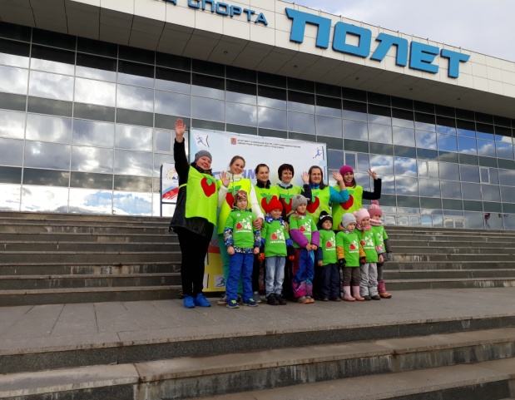
Акция «Общегородская зарядка»

Slide 19
Высадка саженцев на аллее выпускников детского сада

Slide 20
Результатом нашей работы стало принятие экологического кодекса
Экологический кодекс
Жили-были на планете: мамы, папы и их дети.
В детский сад они ходили и с природою дружили.
Сажали деревья, цветы поливали и мусор у речки родной убирали.
Здоровыми, успешными хотим мы быть всегда
Здоровый образ жизни тебе мы скажем : «ДА!»
ДА! – здоровый сон!
Да!- распорядок дня!
Да!- активный отдых!
И гигиена – ДА!
ДА! – будет физкультура
ДА! – правильная еда
Здоровый образ жизни полезен он для всех!
Здоровый образ жизни УДАЧА и
УСПЕХ!!!

